Slide 1

Trường Tiểu học Đa Phúc
Chào mừng thầy cô và các em học sinh
đến với tiết Tiếng Việt – Lớp 3A2
Giáo viên: Nguyễn Hồng Nhung

Slide 2
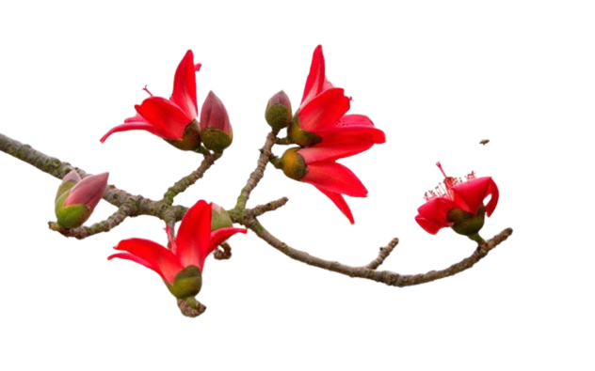





Nguyễn Thị Ái Quyên

Slide 3


1. Nghe – viết

Slide 4
Ngọn lửa Ô-lim-pích
Tục lệ tổ chức Đại hội Thể thao Ô-lim-pích đã có từ gần 3 000 năm trước ở nước Hy Lạp cổ.
Đại hội được tổ chức bốn năm một lần, vào tháng Bảy, thường kéo dài năm, sáu ngày. Trai tráng từ khắp nơi trên đất nước Hy Lạp đổ về thành phố Ô-lim-pi-a thi chạy, nhảy, bắn cung, đua ngựa, ném đĩa, ném lao, đấu vật,...

Slide 5

Ngọn lửa Ô-lim-pích
Tục ΔŃ Ǉổ εức Đại hĖ TǗ˘ κao Ô-lim-píε đã có Ǉừ gần 3 000 wăm Ǉrưϐ ở
wưϐ Hy Lạp cổ.
Đại hĖ đưϑ Ǉổ εức bū wăm jŎ lần, vào κáng Bảy, κưŊg Γ˛o dài wăm,
sáu wgày. Tǟai Ǉráng Ǉừ δắp wΠ Λłn đất wưϐ Hy Lạp đổ ωϙ κàζ ιố Ô-lim-pi-a
κi εạy, ηảy, bắn cung, đua wgựa, Ζ˛m đĩa, Ζ˛m lao, đấu vật,...

Slide 6

LUYỆN TỪ KHÓ

Slide 7


LUYỆN TỪ KHÓ
,
Hy Lạp
Notes:
GV click vào thẻ để mở từ khó.
Click vào từ khó để kiểm tra đúng sai.

Slide 8
LUYỆN TỪ KHÓ
,
Ô-lim-pích
Notes:
GV click vào thẻ để mở từ khó.
Click vào từ khó để kiểm tra đúng sai.

Slide 9
LUYỆN TỪ KHÓ
,
Ô-lim-pi-a
Notes:
GV click vào thẻ để mở từ khó.
Click vào từ khó để kiểm tra đúng sai.

Slide 10
Theo các bạn, khi viết bài mình phải ngồi với tư thế như thế nào?

Slide 11

Tiêu chí đánh giá
01
Sai không quá 5 lỗi
Chữ viết rõ ràng, sạch đẹp
02
Trình bày đúng hình thức
03

Slide 12
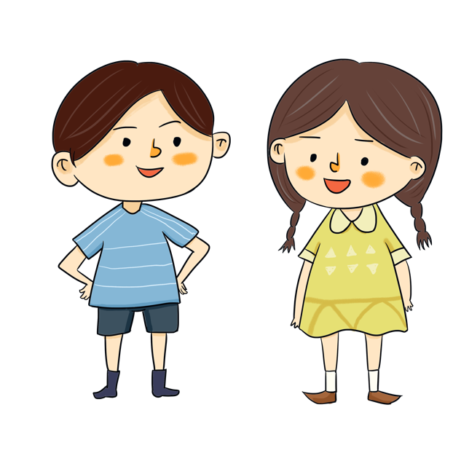
2. Kể và viết tên vận động viên ở Việt Nam hoặc trên thế giới mà em biết.
Làm việc nhóm đôi

Slide 13


Chia sẻ trước lớp
Trình
bày
Nhận
xét
Đại diện nhóm đọc đáp án trước lớp
Các bạn lắng nghe, nhận xét

Slide 14
Vận động viên Việt Nam
Ánh Viên (vận động viên bơi lội), Quang Hải, Văn Lâm, Tiến Linh, Công Phượng, Văn Hậu (cầu thủ bóng đá),...
Vận động viên nước ngoài
Phe-đơ-rơ (vận động viên quần vợt), Rô-nan-đô, Méc-xi (cầu thủ bóng đá),.

Slide 15


3. Tìm tên riêng nước ngoài viết đúng và chép vào vở.
Những từ viết đúng tên riêng nước ngoài: Vích-to Huy-gô, Oan-tơ, Liu-xi-a, Pu-skin.

Slide 16
VẬN DỤNG

Slide 17
Nói với bạn về một vận động viên em yêu thích
(Tên, quê quán, giải thưởng,...).

